Slide 1
IBS
De community verbonden

Slide 2
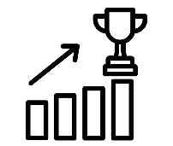
Projectmanagement
IBS Thema
Projectmanagement
Research
Communicatie
Conflicten en belangen
Gedragsbeïnvloeding
Samenwerken
Begrippen
Projectfasering
Stakeholderanalyse/ Doelgroep analyse
Krachtenveldanalyse
Projectvaardigheden
Communicatie
Pyramide van betrokkenheid
IBS Toetsing
Kennistoets
Projectplan
Reflectiegesprek
Week 1 | Week 2 | Vakantie | Week 3 | Week 4 | Week 5 | Week 6 | Week 7 | Week 8 | Week 9 | Week 10

Slide 3
Vandaag..
10:00 Start, doelgroep, stakeholders en communicatieplan.
10:30 Werken projecten, Thomas en Gerjan bellen: projectplan en stakeholderanalyse
11:00 Pauze
12:15 Pauze
13:45 Weekend

Slide 4
Projectmanagement
Fase 1 - initiatief: week 1, 2: opdracht verkennen, onderzoek op inhoud/thema & onderzoek naar doelgroep voor de community + LA 1 + samenwerkingsovereenkomst.
Fase 2 - uitwerken: week 3, 4 & 5: wat moet er allemaal gebeuren: actielijstjes maken en uitvoeren volgens een planningen, draaiboek maken voor de bijeenkomst = alle voorbereiding voor de uitvoering van de werving en bijeenkomst + LA 2
Fase 3 - uitvoeren: week 6, 7 & 8: uitvoeren van de werving en verder voorbereiden van de bijeenkomst in week 7
Fase 4 – evalueren/overdragen: 8 en 9: evalueren bijeenkomst en verwerken in projectbeschrijving en wensenkaart maken.

Slide 5
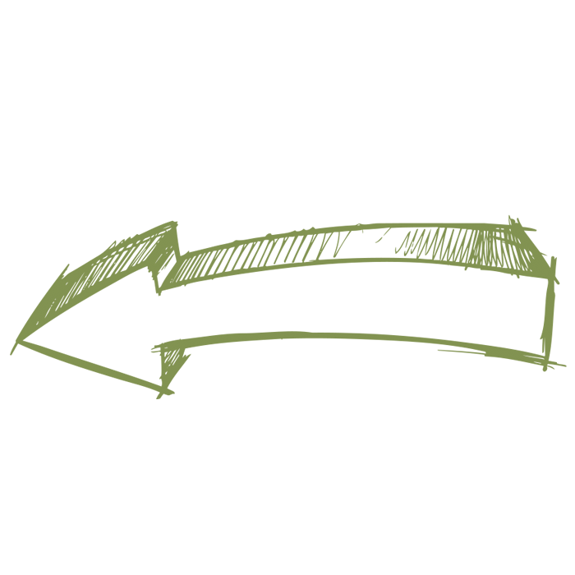
Golden Circle

Slide 6
Stappen fase 2
Doelgroep bepalen
Online / offline bijeenkomst (incl. draaiboek)
Communicatieplan
AIDA | klant
Identiteitsmodel van Birkigt & Stadler | organisatie
Werving van community

Slide 7
Bepalen doelgroep
Fase 1
Fase 2
Fase 2
Fase 3 en 4
Vooronderzoek
Stakeholders
Stakeholderanalyse
Doelgroep

Slide 8
Stakeholderanalyse
Invloed tegen het belang

Slide 9
Stappen van een krachtenveldanalyse
Je kiest een project (opdrachtgever)
Maak een lijst van actoren, hierbij gaat het om personen
Geef iedereen een kleur
Positief = groen
Neutraal = blauw
Negatief = rood
Zal deze persoon extra inspanning doen als het project tegen zit of hoopt de persoon dat het project wordt stilgelegd.
Teken een grote cirkel en geef iedereen een plek in het krachtenveld.

Slide 10
Draaiboek van de Bijeenkomst
Live event
Online event
Vorm sluit aan bij de doelgroep
Programma sluit aan bij de doelgroep
Programma sluit aan bij doel
Randvoorwaarden goed geregeld
Organisatie van de bijeenkomst goed geregeld
Notes:
Nu nog werken aan twee varianten; live en online
Voor beide dezelfde aandachtspunten.
In week 5 beslissen we of we live of online gaan (in overleg met opdrachtgever!)

Slide 11
Draaiboek van de Bijeenkomst
Live event
Online event
Er is communicatieplan gemaakt voor de activiteit met daarin een planning, subdoelen en diverse middelen die worden ingezet.
Er is op basis van de verzamelde gegevens over de doelgroep een passende manier gekozen om hen te bereiken.
Er is een gepaste, digitale uitnodiging voor de bijeenkomst gemaakt.
Er is een platform gekozen om de doelgroep te bereiken voor de activiteit en voor erna.
Notes:
Nu nog werken aan twee varianten; live en online
Voor beide dezelfde aandachtspunten.
In week 5 beslissen we of we live of online gaan (in overleg met opdrachtgever!)

Slide 12
Communicatieplan van de Bijeenkomst
Er is communicatieplan gemaakt voor de activiteit met daarin een planning, subdoelen en diverse middelen die worden ingezet.
Er is op basis van de verzamelde gegevens over de doelgroep een passende manier gekozen om hen te bereiken.
Er is een gepaste, digitale uitnodiging voor de bijeenkomst gemaakt.
Er is een platform gekozen om de doelgroep te bereiken voor de activiteit en voor erna.
Notes:
Nu nog werken aan twee varianten; live en online
Voor beide dezelfde aandachtspunten.
In week 5 beslissen we of we live of online gaan (in overleg met opdrachtgever!)

Slide 13
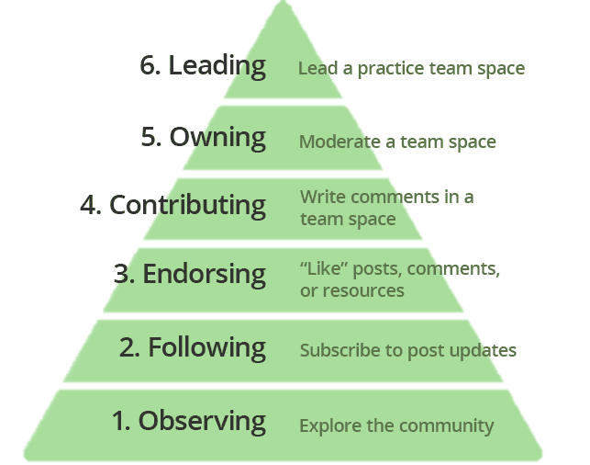
Betrokkenheid van de doelgroep
Pyramide van betrokkenheid (engagement) van Gideon Rosenblatt (2010)

